Slide 1
Алоэ древовидного листья свежие
Aloes arborescentis folia recentia
Алоэ древовидного побеги боковые свежие
Aloes arborescentis cormi laterales recentes
Алоэ древовидное Aloe arborescens Mill.
сем. Асфоделовые Asphodelaceae

Slide 2
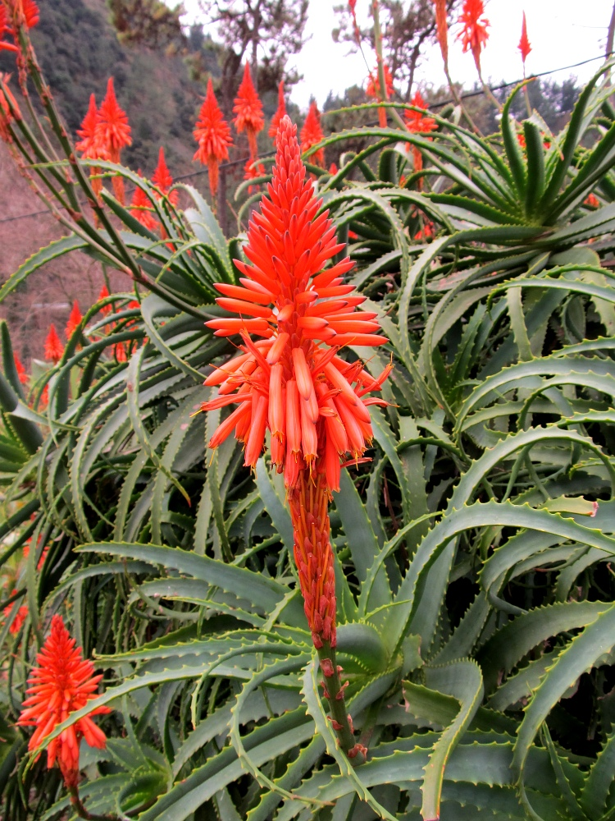
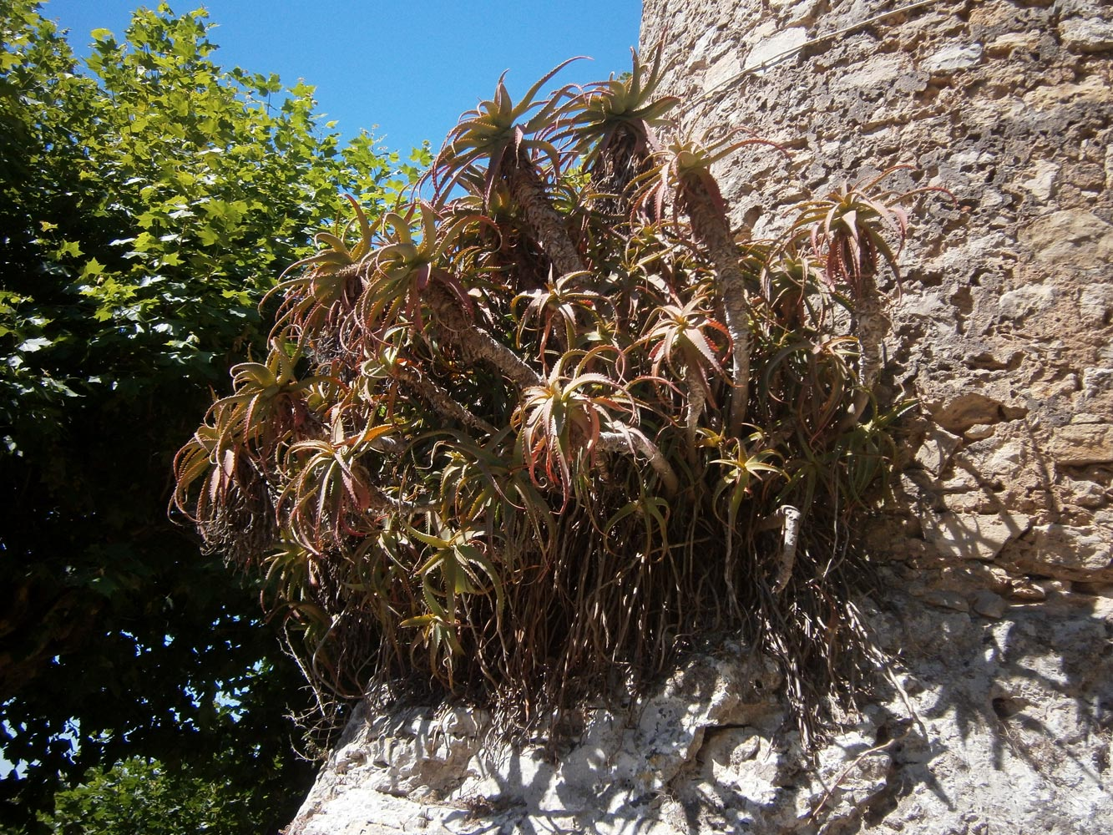

Slide 3
Химический состав
Основные действующие вещества алоэ – органические кислоты: лимонная, яблочная, янтарная и др.
Второй группой действующих веществ являются антраценпроизводные, преимущественно С-гликози-ды (барбалоин, изобарбалаин, гомонаталоин и др.) – около 2%. Также содержатся смолистые вещества (до 20%) и горькие вещества.

Slide 4
Стандартизация
Листья алоэ древовидного свежие стандартизуются ФС 42-2191-84 по содержанию сухого остатка в соке (не менее 2%).
Побеги боковые алоэ древовидного свежие стандартизуются ФС 42-987-87 по содержанию сухого остатка в соке (не менее 2%).

Slide 5
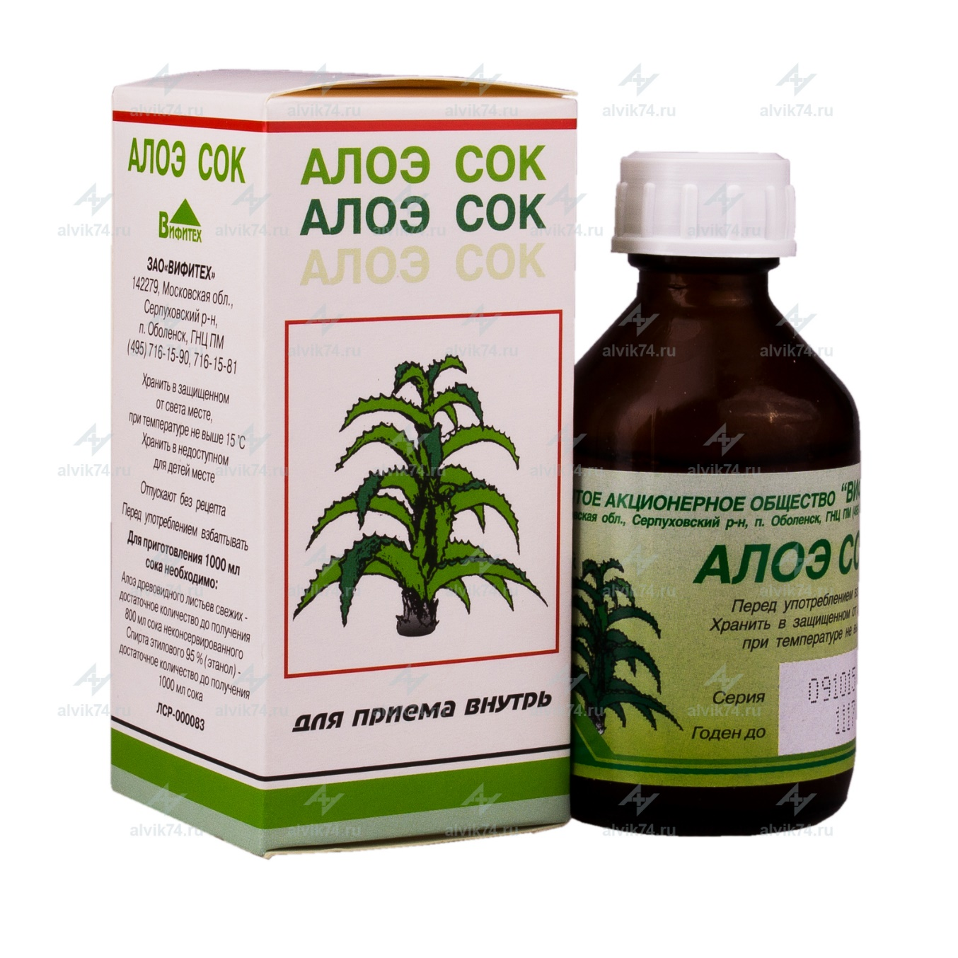
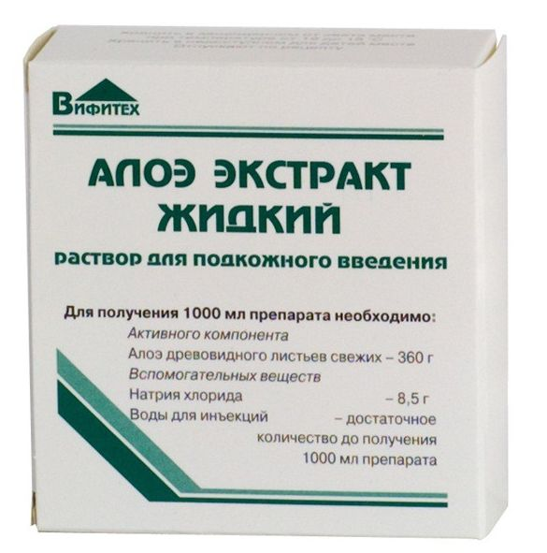
Препараты алоэ древовидного

Slide 6
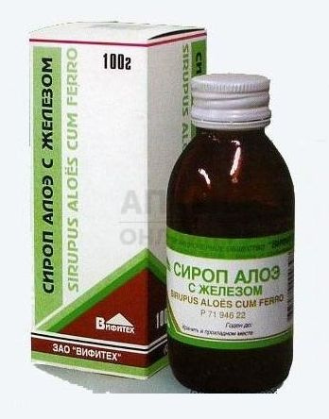
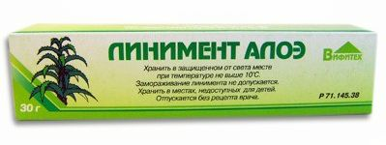

Slide 7
